Slide 1
ВСЕ О ЗДОРОВОМ ПИТАНИИ
«Человеку нужно есть
Чтобы встать и чтобы сесть.
Чтобы прыгать кувыркаться,
Песни петь, дружить, смеяться,
Чтоб расти и развиваться
И при этом не болеть,
Нужно правильно питаться
С самых юных лет уметь»

Slide 2
  Чтобы расти и интенсивно развиваться, детям необходимо постоянно восполнять запасы энергии. Нехватка любых пищевых веществ может вызвать задержку роста, физического и умственного развития, а также нарушение формирования костного скелета и зубов. В особенности это касается детей дошкольного возраста. Почему вопросы питания дошкольников являются такими важными? Потому что, к сожалению, большинство заболеваний сегодня начинают формироваться именно в этом возрасте. Это хронические заболевания желудочно-кишечного тракта. Более того: именно нарушения в питании детей являются одной из основных причин и других хронических заболеваний детей. Большинство дошкольников посещают детский сад, где получают четыре раза в день необходимое по возрасту питание. Домашний рацион питания такого «организованного» ребенка должен дополнять, а не заменять рацион детского сада. С этой целью в каждой группе воспитатели вывешивают ежедневное меню, чтобы родители могли с ним ознакомиться. Поэтому, забирая ребенка, домой, не забудьте прочитать его и постарайтесь дать малышу дома именно те продукты и блюда, которые он недополучил днем. В выходные и праздничные дни старайтесь придерживаться меню детского сада, используя рекомендации медицинского работника детского учреждения.

Slide 3
Утром перед отправлением ребенка в детский сад не кормите его, так как он потом будет плохо завтракать в группе. Ну а если вам приходится отводить его очень рано, напоите кефиром или дайте яблоко.
Если у ребенка плохой аппетит, недопустимо развлекать его во время еды, разрешать смотреть телевизор или обещать вознаграждение за то, что он все съест. Подобные поощрения нарушают пищеварительный процесс, а аппетит не улучшают вовсе. Есть истина, которую должна знать каждая мама: не так важно, сколько съест ребенок, намного важнее – сколько он сможет усвоить! Еда, съеденная без аппетита, вряд ли принесет пользу организму. Для улучшения аппетита ребенка надо не перекармливать, следует больше гулять и двигаться, спать в проветренном помещении, в общем, максимально придерживаться требований здорового образа жизни. Еда должна быть для ребенка удовольствием. Не добивайтесь аппетита принуждением!

Slide 4
Очень важно откажитесь от фаст-фуда! Безусловно, каждый врач скажет, что чипсы и гамбургеры вредны, а молочные продукты и овощи полезны. С другой стороны, детям достаточно трудно внушить мысль о пользе несоленой пищи, приготовленных на пару овощей. Почему так изменились пищевые стереотипы? Почему вместо обычной картошки дети предпочитают картофельные чипсы, вместо хлеба – сухарики из пакетика? Несомненно, огромную роль играет реклама, формируя и у ребенка, и у его родителей образ современного чада. Кроме того, срабатывает чувство стадности. Стремление ребенка быть "как все" в большинстве случаев подавляет голос разума. Родителям стоит помнить, что на формирование вкусовых пристрастий детей влияют в первую очередь гастрономические предпочтения членов семьи, атмосфера в доме и в обществе в целом. Если взрослые, ссылаясь на нехватку времени, питаются "на бегу", заменяя полноценные приемы пищи перекусами, то трудно ожидать от ребенка иного поведения.

Slide 5
Продукты так называемого «фаст-фуда», например чипсы, достаточно калорийны, за счет чего подавляют активность пищевого центра, и ребенок не хочет, есть основное блюдо. Именно в этом и заключается вредность так называемой мусорной еды. Следует разъяснять детям, почему полезны те или иные продукты, что они дают организму и какой вред может причинить систематическое употребление еды "фаст-фуд". Оказывается, наименьшее количество вредных веществ, включая азотистые соединения, а также радиоактивные элементы, содержится в крупах (зерна злаковых культур). Поэтому не забывайте о кашах! В них имеется много необходимого для роста, хорошо усвояемого растительного белка, углеводов, витаминов и микроэлементов. Для увеличения витаминов группы B можно в каши добавлять сырые отруби или дрожжи (по одной чайной ложке). Все дети нуждаются в свежих фруктах. Если они вам недоступны, используйте лесные и дикие ягоды – их человек еще не успел испортить удобрениями. Заготовьте на зиму побольше клюквы (она хорошо сохраняется на морозе), черники, калины. Сделайте заготовки из садовых ягод: черной смородины, малины, облепихи и т.п. витаминов в них достаточно.

Slide 6
Принципы детского питания.
В пищу дошкольнику годятся далеко не все блюда, которые едят не только его родители, но даже старшие братья и сестры. Меню маленького ребенка состоит из более легко усваиваемых продуктов, приготовленных с учетом нежной и пока незрелой пищеварительной системы. Также у маленьких детей другая потребность в энергетической ценности пищи. Для организации правильного питания дошкольников родителям следует руководствоваться следующими принципами: — адекватная энергетическая ценность, — сбалансированность пищевых факторов, — соблюдение режима питания.
На столе должна быть разнообразная и вкусная пища, приготовленная с соблюдением санитарных норм. Рацион ребенка от трех до семи лет обязательно содержит мясо, рыбу, молочные продукты, макароны, крупы, хлеб, а также овощи и фрукты. Не меньше трех четвертей рациона должна составлять теплая и горячая пища.

Slide 7
Как приобщить ребенка к здоровому, полезному питанию?
Диетологи утверждают, что блюдо, приготовленное с участием малыша, он с удовольствием сам и попробует. Возможно ребенок с удовольствием съест всю порцию. После ознакомления ребенка с полноценными продуктами и здоровым меню, родители способствуют возникновению у ребенка желания правильно питаться.
Прививать хорошие привычки в еде надо в раннем детстве. Дети, которые хорошо и правильно питаются дома, лучше развиваются и здоровее.
У совместного приготовления пищи имеется много достоинств.
Ребенок, которому доверили участие в важном деле, почувствует уверенность в собственных силах, в нем укрепится вера в себя, которая важна для всех начинаний. Во время совместного нахождения на кухне можно объяснить, чем могут быть опасны различные приборы, рассказать об основах техники безопасности, чтобы не бояться, что в отсутствие родителей ребенок захочет приготовить им кулинарный сюрприз.

Slide 8
В процессе приготовления блюд с ребенком, комментируйте все свои действия, давайте малышу снять пробу «на соль» или «сахар», пробовать на вкус крем для торта. Используйте прекрасную возможность для развития мелкой моторики – позвольте ребёнку отмерить крупу, муку, воду. Сына или дочь, которые уже знакомы с буквами, просите сверяться с рецептом – пусть зачитывают вам что и в какой последовательности добавлять в тесто. И ещё одно очень важное правило: никогда не ругайте своего «кулинара», если он что-то рассыпал или разбил, так вы только отобьёте желание крохи вам помогать. Поощряйте ребенка, он будет гордиться тем, что в состоянии сделать что-то полезное.
Совместное приготовление пищи с детьми дает возможность провести время с ребенком и отнять его от телевизора или компьютера.

Slide 9
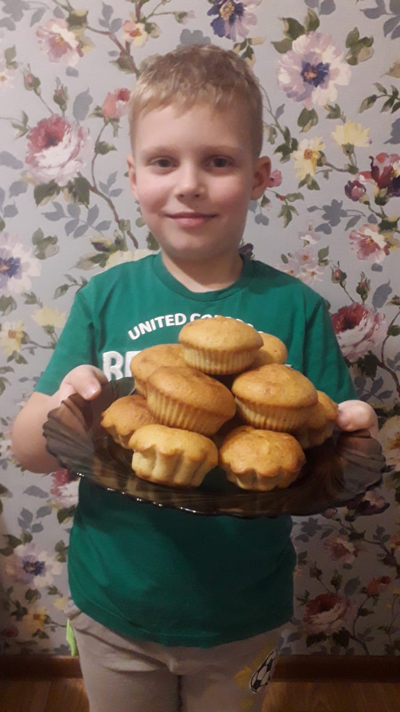

Slide 10
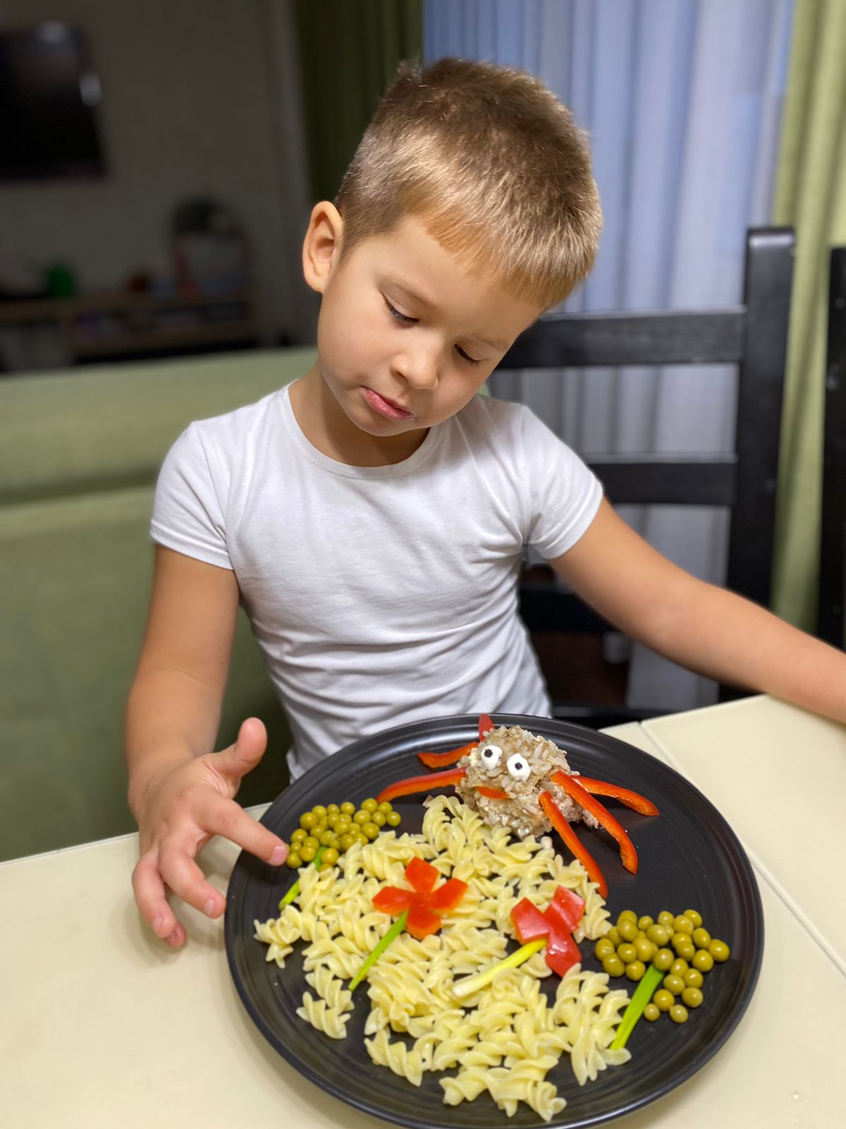

Slide 11
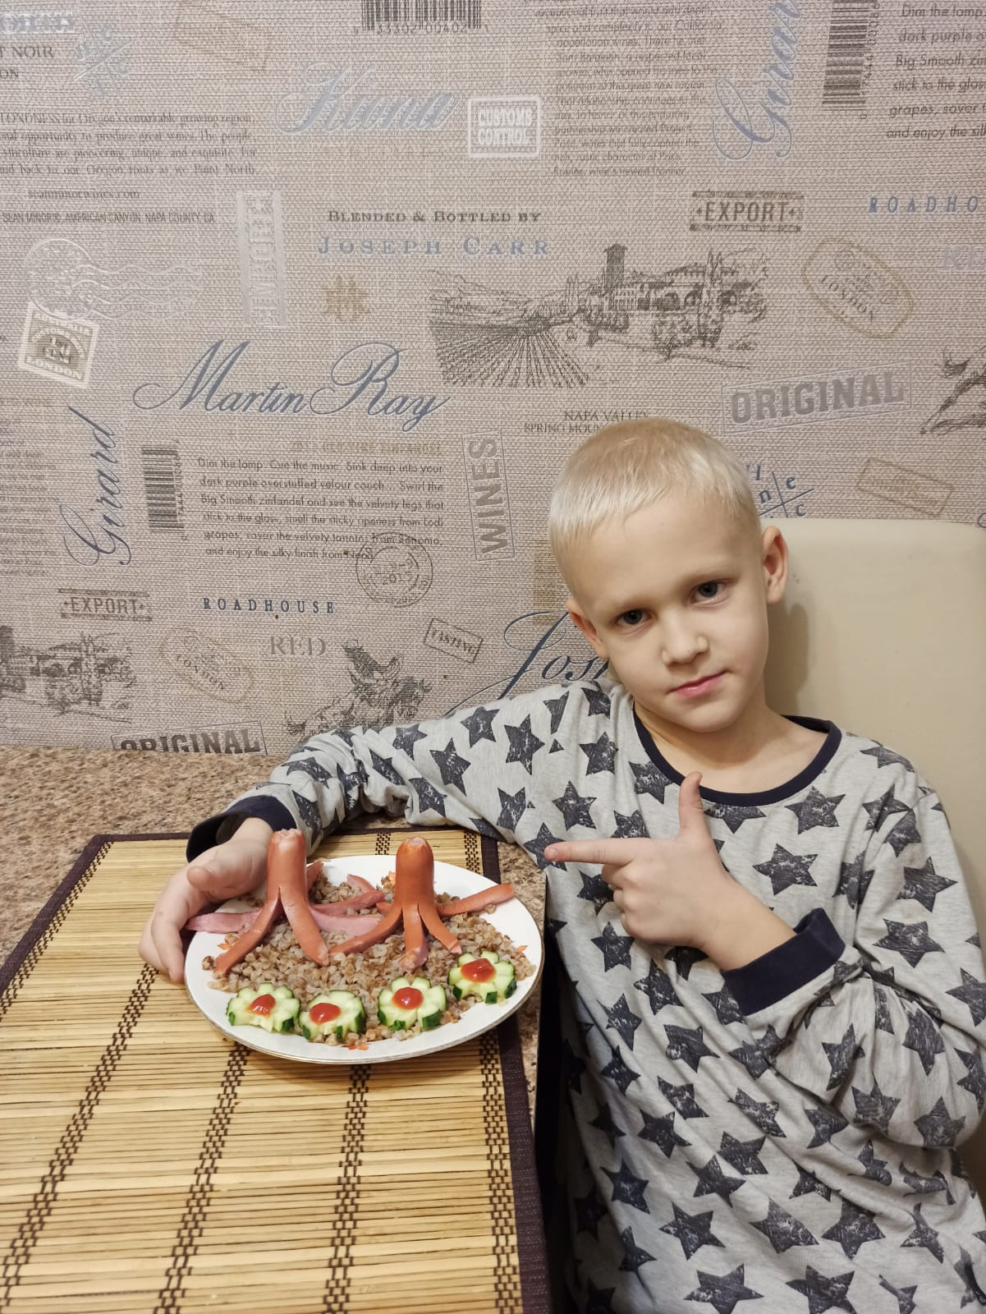

Slide 12
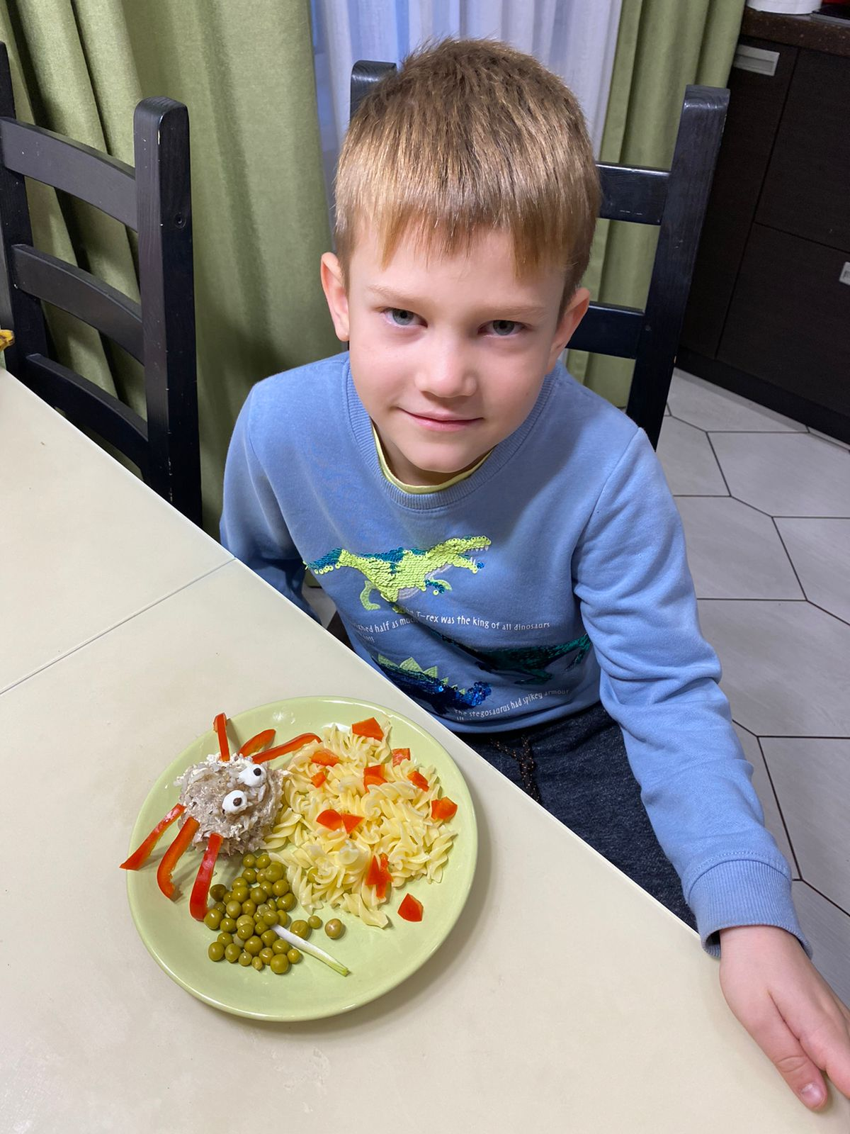

Slide 13
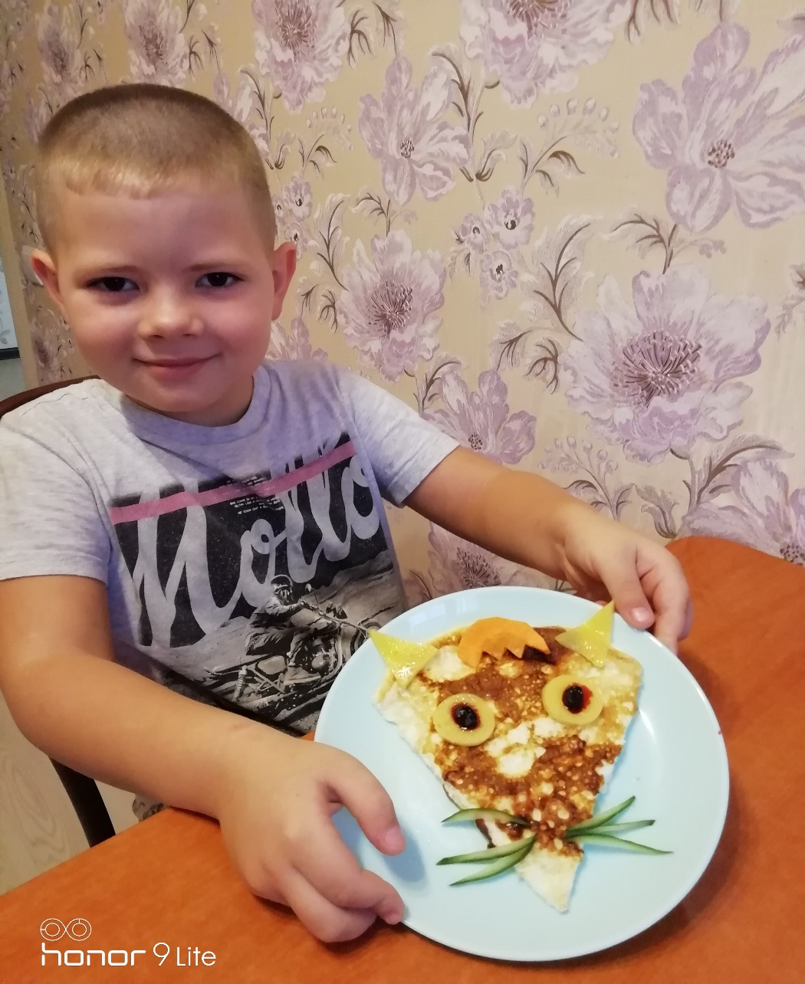

Slide 14
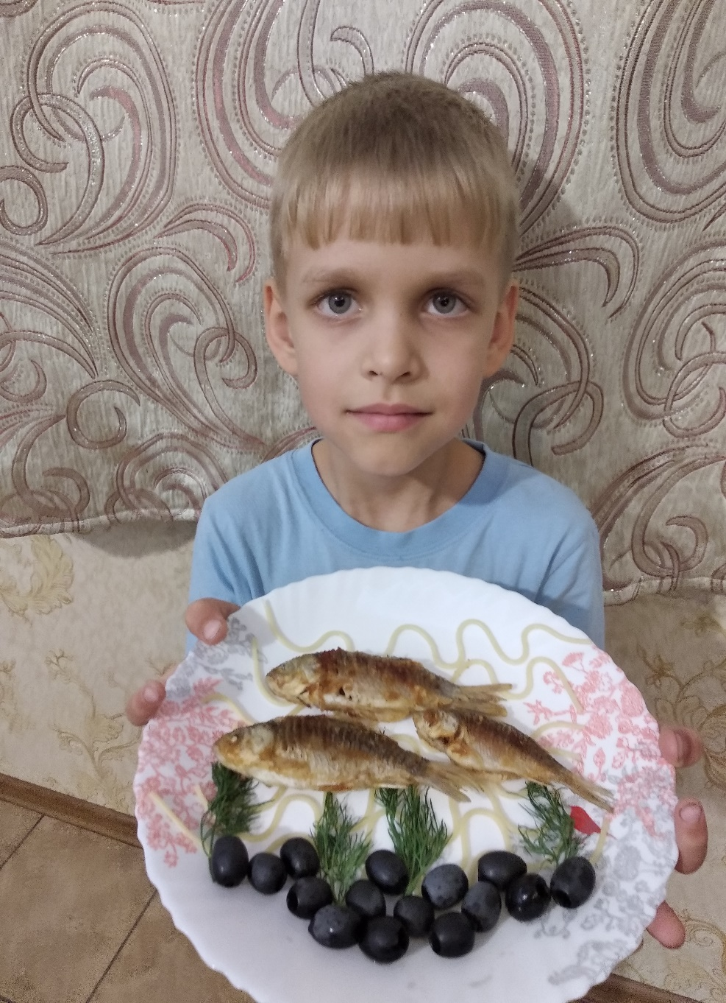

Slide 15
